Slide 1

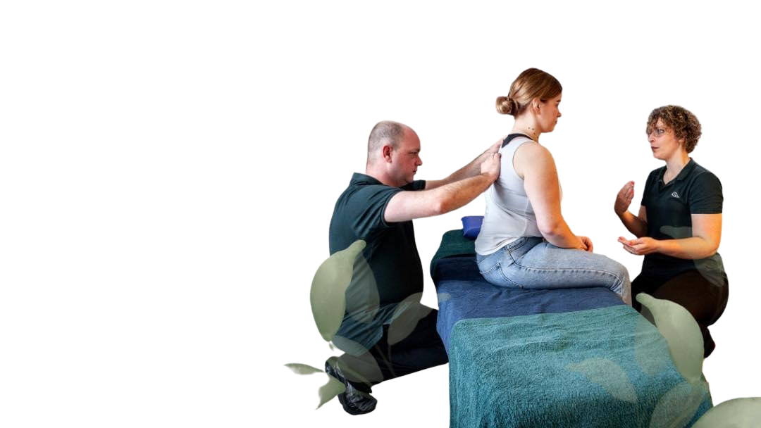
HORMONEN, MENSTRUATIE &
DE GEESTELIJKE WERELD
SILVANA WIGHT

Slide 2
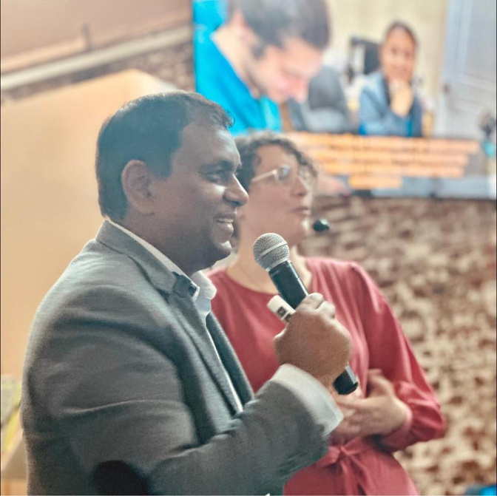
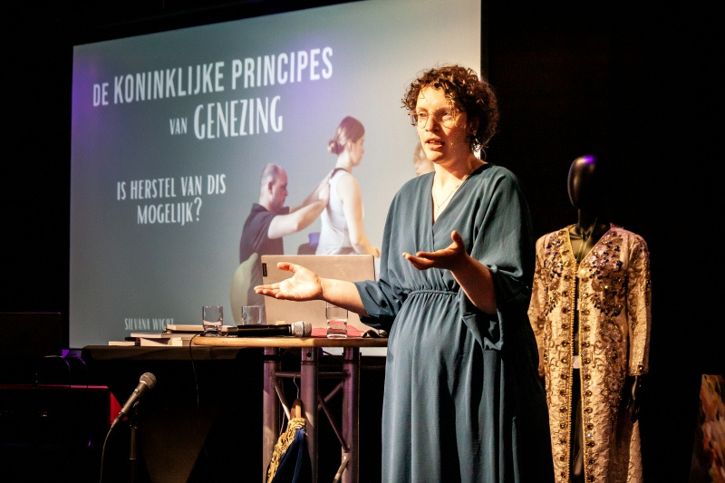
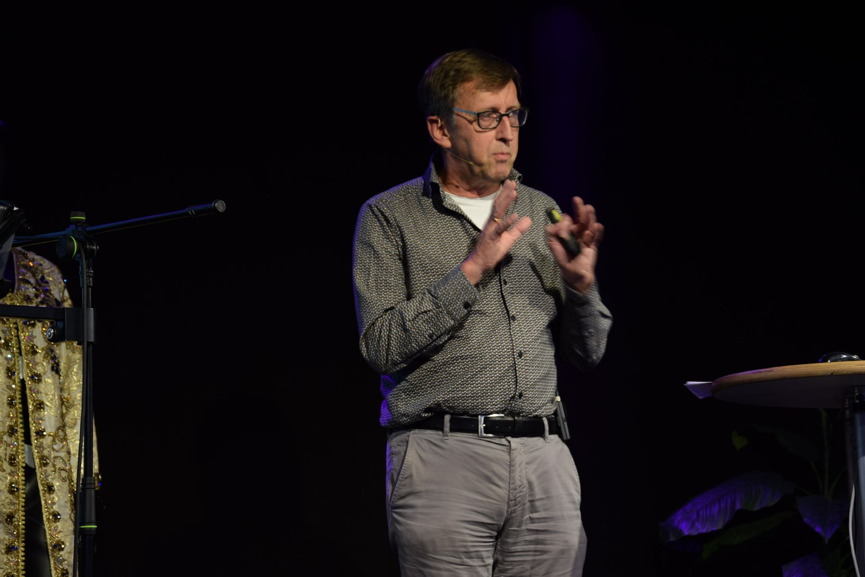
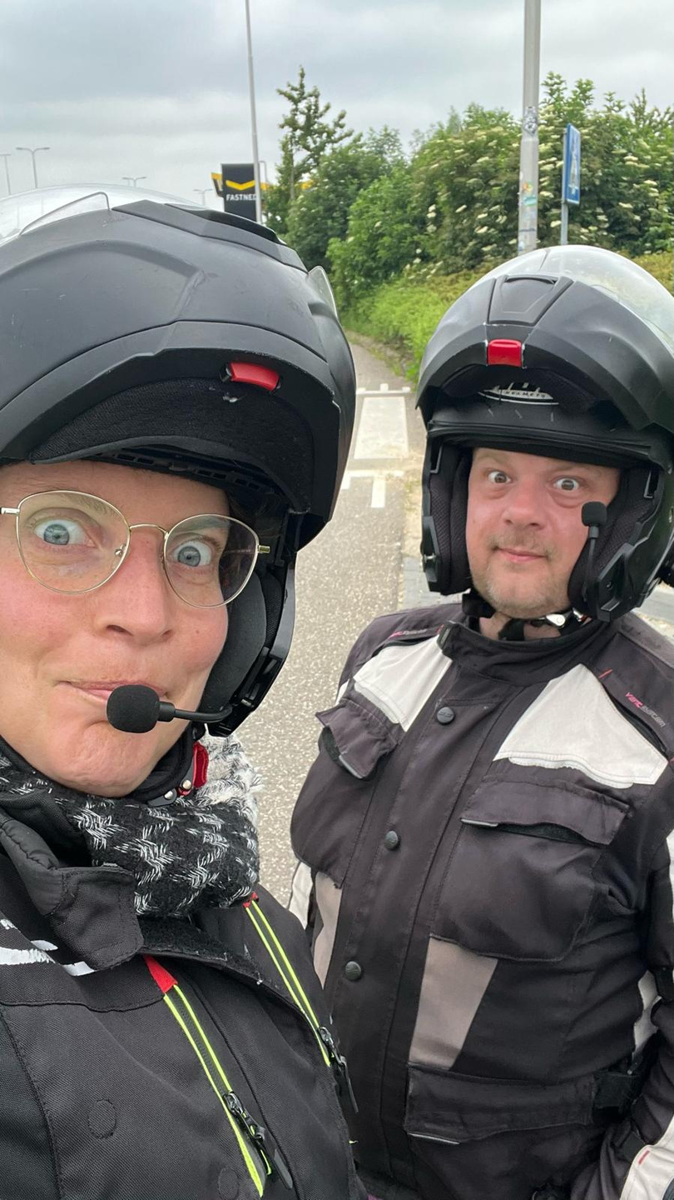
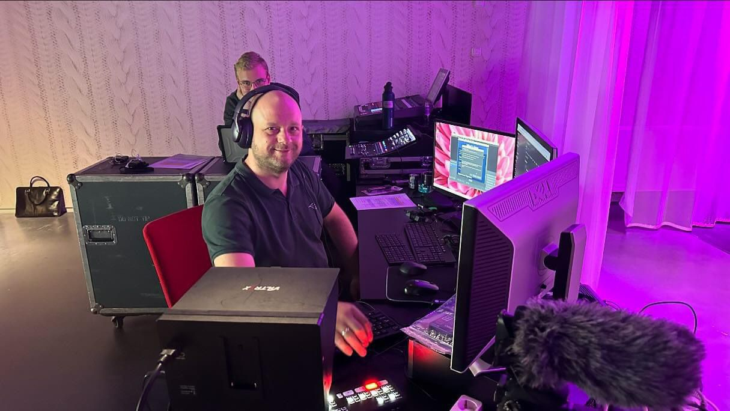
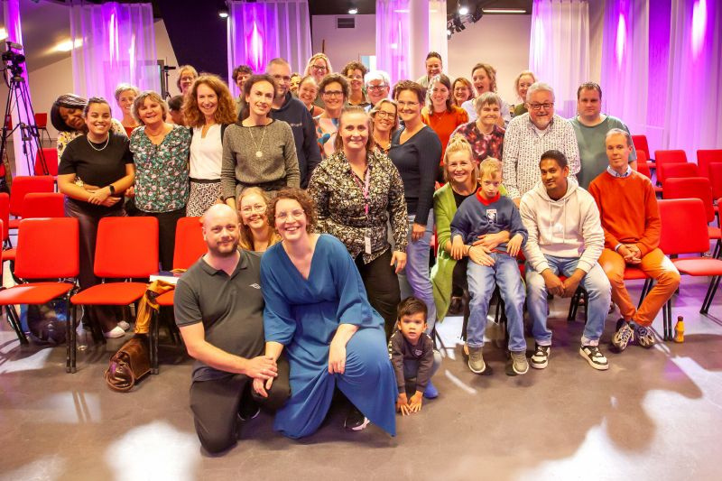
WIE BEN IK?

Slide 3


DE FEITEN
400.000 VROUWEN HEBBEN LAST VAN HORMONALE STOORNISSEN/KLACHTEN
  ENDOMETRIOSE
  PCOS
  PMS
  ONVRUCHTBAARHEID

Slide 4

EMOTIE
FYSIEK

Slide 5

EMOTIE
GEEST
FYSIEK

Slide 6
GEDACHTENGANG VAN DEZE LES
"HORMONEN ZIJN EMOTIES EN EMOTIES HEBBEN IMPACT OP JE GEESTELIJKE WERELD.”

Slide 7

DE FASES
MENSTRUATIE (DAG 1-5):
  LAGE HORMOONSPIEGELS (OESTROGEEN EN PROGESTERON).
FOLLIKELFASE (DAG 1-14):
  FSH STIMULEERT DE GROEI VAN EEN FOLLIKEL (AFKOMSTIG UIT DE HYPOFYSE).
  OESTROGEEN STIJGT EN BEREIDT DE BAARMOEDER VOOR OP EEN NIEUWE CYCLUS.
OVULATIE (DAG 14):
  DE LH-PIEK ZORGT VOOR DE EISPRONG, EN DE EICEL KOMT VRIJ.
LUTEALE FASE (DAG 15-28):
  PROGESTERON STIJGT EN WORDT DOOR HET HELE LICHAAM GEPRODUCEERD.

Slide 8
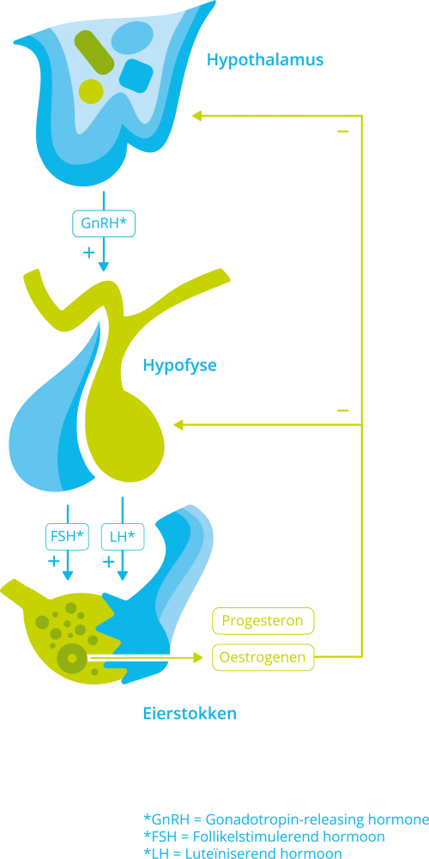
HORMONEN
HYPOTHALAMUS
HYPOFYSE
GONADE

Slide 9

HYPOTHALAMUS
VEILIGHEID
VRUCHTBAARHEID
VOEDING

Slide 10

OORSPRONKELIJKE BLAUWDRUK VAN GOD
“GOD SCHIEP ADAM NAAR ZIJN EVENBEELD, NAAR HET EVENBEELD VAN GOD SCHIEP HIJ HEM, MANNELIJK EN VROUWELIJK SCHIEP HIJ HEN.
GOD zegende hen en GOD zei tegen hen: “Wees vruchtbaar en vermeerder je, vervul de aarde en onderwerp haar, heers over de vissen in de zee en over de vogels in de lucht en over alle dieren die op aarde rondkruipen.”
GENESIS 1 VERS 27 EN 28

Slide 11
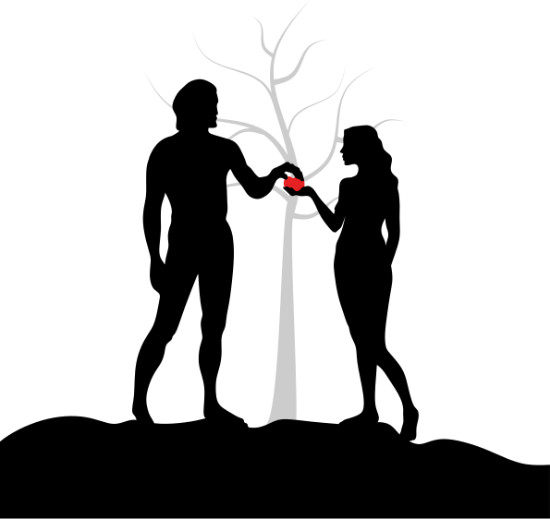
GEVOLGEN VAN
DE ZONDEVAL
DEEL 1/2
IK ZAL VIJANDSCHAP - MOORDLUST - ZETTEN TUSSEN JOU EN DE VROUW,
en tussen jouw zaad en haar zaad.
Het zal jou de kop verbrijzelen
en jij zult het de hiel verbrijzelen.”
GENESIS 3 VERS 15

Slide 12

VIJANDSCHAP
BITTERHEID, WRAAK, MOORDLUST
OP DE VROUW EN HAAR NAGESLACHT

Slide 13

PAUZE
ZIJN ER OVER 10 MINUTEN WEER

Slide 14
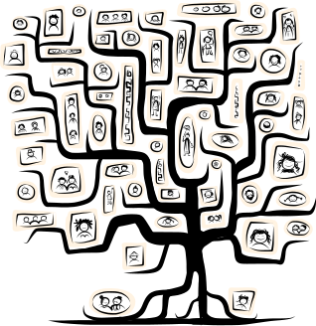
DE LINEAGE VAN JEZUS
ONGELIEFDE LEAH
AFGEWEZEN TAMAR
ONREINE RACHAB
WEDUWE RUTH
ONGELIEFDE BETHSEBA
BESPOTTE MARIA

Slide 15
HORMONEN ZIJN EMOTIES EN EMOTIES HEBBEN INVLOED OP ONZE GEESTELIJKE WERELD EN DE GEESTELIJKE WERELD HEEFT WEER INVLOED OP ONZE HORMONEN.
POSITIEF EN NEGATIEF

Slide 16

VERSTORINGEN
FYSIOLOGISCHE
PSYCHOLOGISCHE
EPIGENETISCHE

Slide 17
HYPOTHALAMUS
ONVEILIGHEID
ONVRUCHTBAARHEID
VOEDINGSGEBREK

Slide 18
LEUGENS RONDOM DE MENSTRUATIE
DEPRESSIEVE GEDACHTEN HEBBEN OF JE ZIEK VOELEN ROND DE MENSTRUATIE IS NORMAAL.
JE VIES, ONREIN OF ONAANTREKKELIJK VOELEN TIJDENS DE MENSTRUATIE IS NORMAAL
LEEGBLOEDEN OF 7 DAGEN MENSTRUATIE IS NORMAAL

Slide 19
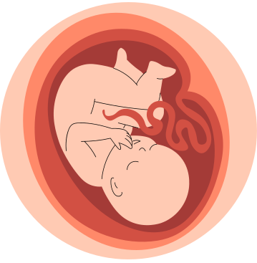
DE STRIJD OM DE GENERATIES
JE ZIET EEN VIJANDSCHAP
DOOR EEN PERSOONLIJKE AANVAL OP:
GERICHT OP DE MENSTRUATIE
GERICHT OP DE INTIMITEIT
GERICHT OP DE BEVALLING
GERICHT OP DE OVERGANG

Slide 20
GEVOLGEN VAN
DE ZONDEVAL
DEEL 2/2
Tegen de vrouw zei Hij:
“Je pijn en zwangerschap zal ik heel zwaar maken.
Met pijn zul je zonen baren
en naar je man zal je begeerte uitgaan,
maar hij zal over je heersen.”
GENESIS 3 VERS 17

Slide 21

DE BLOEDVLOEIENDE
VROUW
ONGELIEFDHEID
ONREINHEID
ZELFAFWIJZING
OORDEEL

Slide 22

HIJ WERD DE VLOEK
Christus heeft ons vrijgekocht van de vloek van de Wet, doordat Hij Zelf tot een vloek werd in onze plaats, - want er staat geschreven: “Vervloekt is ieder die aan het hout is opgehangen!”
GALATEN 3 VERS 14

Slide 23
DE BLOEDVLOEIENDE
VROUW
GELIEFDHEID
REINHEID
IDENTITEIT
ACCEPTATIE
= GENEZING VAN HORMONEN

Slide 24
HORMONEN ZIJN EMOTIES EN EMOTIES HEBBEN INVLOED OP ONZE GEESTELIJKE WERELD EN DE GEESTELIJKE WERELD HEEFT WEER INVLOED OP ONZE HORMONEN.

Slide 25









DE KONINKLIJKE PRINCIPES
VAN GENEZING
Vechten
Vluchten
SELAH ROOS
Aanpassen
Bevriezen
Neervallen

Slide 26

COMMUNITY VOOR GEZONDHEIDSPROFESSIONALS

